Slide 1
Insights 5 T3 The ubiquitous woman FAQ
Ask and answer together with a partner.
Feel free to translate this Q and A into English for more challenge.
Change roles at will.

Slide 2
Insights 5 T3 The ubiquitous woman FAQ
1A
Miltä Henrietta näyttää valokuvassa?

Slide 3
Insights 5 T3 The ubiquitous woman FAQ
1A
Miltä Henrietta näyttää valokuvassa?
1B
Hän hymyilee, kädet lanteilla, puku siististi silitetty, huulet maalattu punaisiksi, sileä iho, silmät leikkisät, tietämätön kasvaimesta.

Slide 4
Insights 5 T3 The ubiquitous woman FAQ
2A
Mitä kasvaimesta sanotaan?

Slide 5
Insights 5 T3 The ubiquitous woman FAQ
2A
Mitä kasvaimesta sanotaan?
2B
Se jättäisi viisi lasta äidittömäksi ja muuttaisi lääketieteen tulevaisuuden.

Slide 6
Insights 5 T3 The ubiquitous woman FAQ
3A
Mistä kuvan voi löytää?

Slide 7
Insights 5 T3 The ubiquitous woman FAQ
3A
Mistä kuvan voi löytää?
3B
Lehdistä ja tieteellisistä oppikirjoista, blogeista ja laboratorioiden seiniltä.

Slide 8
Insights 5 T3 The ubiquitous woman FAQ
4A
Mitä HeLa-soluista sanotaan?

Slide 9
Insights 5 T3 The ubiquitous woman FAQ
4A
Mitä HeLa-soluista sanotaan?
4B
Ne ovat maailman ensimmäiset kuolemattomat ihmissolut ja ne leikattiin Henriettan kohdunkaulasta.

Slide 10
Insights 5 T3 The ubiquitous woman FAQ
5A
Mitä HeLa-soluille tapahtuu?

Slide 11
Insights 5 T3 The ubiquitous woman FAQ
5A
Mitä HeLa-soluille tapahtuu?
5B
Niitä ostetaan, myydään, pakataan ja lähetetään laboratorioihin ympäri maailman.

Slide 12
Insights 5 T3 The ubiquitous woman FAQ
6A
Millä tavoin HeLa-solut ovat olleet hyödyllisiä?

Slide 13
Insights 5 T3 The ubiquitous woman FAQ
6A
Millä tavoin HeLa-solut ovat olleet hyödyllisiä?
6B
Niitä on tutkittu painottomuudessa avaruudessa, on autettu lääketieteen edistysaskelia: poliorokotetta, kemoterapiaa, kloonausta, geenikartoitusta ja keinohedelmöitystä

Slide 14
Insights 5 T3 The ubiquitous woman FAQ
7A
Mikä olisi järkyttänyt Henriettaa?

Slide 15
Insights 5 T3 The ubiquitous woman FAQ
7A
Mikä olisi järkyttänyt Henriettaa?
7B
Tieto siitä, että laboratorioissa kasvaa hänen solujaan – biljoonia enemmän kuin koskaan oli hänen kehossaan.

Slide 16
Insights 5 T3 The ubiquitous woman FAQ
8A
Miten kuvataan Henriettan tällä hetkellä elävien solujen määrää?

Slide 17
Insights 5 T3 The ubiquitous woman FAQ
8A
Miten kuvataan Henriettan tällä hetkellä elävien solujen määrää?
8B
Ne painaisivat yli 50 miljoonaa tonnia. Peräkkäin kasvatettuina ne voisi kietoa kolmesti maapallon ympärille.

Slide 18
Insights 5 T3 The ubiquitous woman FAQ
9A
Missä kirjoittaja kuuli ensi kerran näistä soluista?

Slide 19
Insights 5 T3 The ubiquitous woman FAQ
9A
Missä kirjoittaja kuuli ensi kerran näistä soluista?
9B
Työväenopiston biologian tunnilla.

Slide 20
Insights 5 T3 The ubiquitous woman FAQ
10A
Mistä Defler kertoi tunnilla?

Slide 21
Insights 5 T3 The ubiquitous woman FAQ
10A
Mistä Defler kertoi tunnilla?
10B
Solunjakautumis-prosessista, joka mahdollistaa sikiön kehittymisen vauvaksi ja luo uusia soluja kehoomme haavojen parantamiseen ja menetetyn veren täydentämiseen.

Slide 22
Insights 5 T3 The ubiquitous woman FAQ
11A
Mitä vain pieni virhe jakautumisprosessissa aiheuttaa?

Slide 23
Insights 5 T3 The ubiquitous woman FAQ
11A
Mitä vain pieni virhe jakautumisprosessissa aiheuttaa?
11B
Solut alkavat kasvaa kontrolloimattomasti, voit saada syövän. Mitoosi menee sekaisin ja solut leviävät.

Slide 24
Insights 5 T3 The ubiquitous woman FAQ
12A
Mitä tieteilijät olivat yrittäneet tehdä vuosikymmenien ajan?

Slide 25
Insights 5 T3 The ubiquitous woman FAQ
12A
Mitä tieteilijät olivat yrittäneet tehdä vuosikymmenien ajan?
12B
Pitää ihmissoluja elävinä viljelyssä, mutta ne ajan oloon kuolivat.

Slide 26
Insights 5 T3 The ubiquitous woman FAQ
13A
Mitä tehtiin ennen Henriettan kuolemaa ja mihin se johti?

Slide 27
Insights 5 T3 The ubiquitous woman FAQ
13A
Mitä tehtiin ennen Henriettan kuolemaa ja mihin se johti?
13B
Henriettan kasvaimesta otettiin näytteitä petrimaljaan. Ne alkoivatkin lisääntyä kerran vuorokaudessa eivätkä koskaan lopettaneet. Niistä tuli ensimmäiset kuolemattomat ihmissolut, jotka olivat kasvaneet laboratoriossa.

Slide 28
Insights 5 T3 The ubiquitous woman FAQ
14A
Mitä löytyy melkein minkä tahansa viljelylaboratorion pakastimesta?

Slide 29
Insights 5 T3 The ubiquitous woman FAQ
14A
Mitä löytyy melkein minkä tahansa viljelylaboratorion pakastimesta?
14B
Miljardeja Henriettan soluja jäissä pienissä näytepulloissa.

Slide 30
Insights 5 T3 The ubiquitous woman FAQ
15A
Mitä geenejä soluilla on tutkittu?

Slide 31
Insights 5 T3 The ubiquitous woman FAQ
15A
Mitä geenejä soluilla on tutkittu?
15B
Syöpää aiheuttavia geenejä ja niitä, jotka ehkäisevät sitä.

Slide 32
Insights 5 T3 The ubiquitous woman FAQ
16A
Mitä lääkkeitä solujen avulla on kehitetty?

Slide 33
Insights 5 T3 The ubiquitous woman FAQ
16A
Mitä lääkkeitä solujen avulla on kehitetty?
16B
Lääkkeitä, joilla hoidetaan herpestä, leukemiaa, flunssaa, verenvuototautia ja Parkinsonin tautia.

Slide 34
Insights 5 T3 The ubiquitous woman FAQ
17A
Mitä solujen avulla on tutkittu?

Slide 35
Insights 5 T3 The ubiquitous woman FAQ
17A
Mitä solujen avulla on tutkittu?
17B
Laktoosin pilkkoutumista, sukupuolitauteja, umpilisäkkeen tulehdusta, ihmisen pitkäikäisyyttä, hyttysten pariutumista ja viemäreissä työskentelemisen negatiivisia vaikutuksia soluihin.

Slide 36
Insights 5 T3 The ubiquitous woman FAQ
18A
Miten Defler kuvaili HeLa-soluja?

Slide 37
Insights 5 T3 The ubiquitous woman FAQ
18A
Miten Defler kuvaili HeLa-soluja?
18B
Ne ovat yksi tärkeimmistä asioista lääketieteessä viimeisen sadan vuoden aikana.

Slide 38
Insights 5 T3 The ubiquitous woman FAQ
19A
Mitä Defler sitten sanoi asiallisesti, kuin lisäyksenä?

Slide 39
Insights 5 T3 The ubiquitous woman FAQ
19A
Mitä Defler sitten sanoi asiallisesti, kuin lisäyksenä?
19B
Henrietta Lacks oli musta nainen.

Slide 40
Insights 5 T3 The ubiquitous woman FAQ
20A
Mitä Defler vastasi kirjoittajan kysymyksiin Henriettasta?

Slide 41
Insights 5 T3 The ubiquitous woman FAQ
20A
Mitä Defler vastasi kirjoittajan kysymyksiin Henriettasta?
20B
Että kukaan ei tiennyt hänestä mitään.

Slide 42
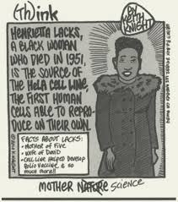
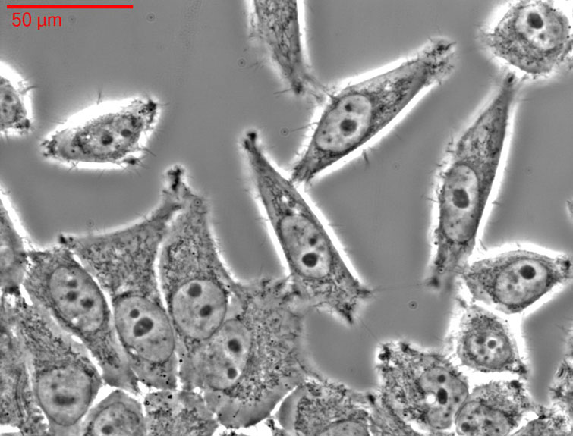
Insights 5 T3 The ubiquitous woman FAQ

Slide 43
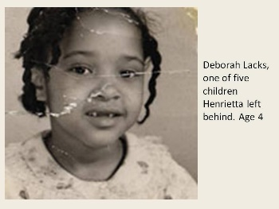


Insights 5 T3 The ubiquitous woman FAQ

Slide 44
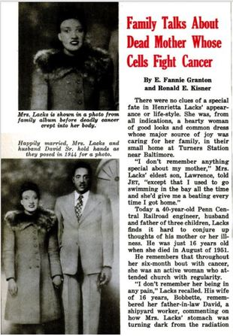
Insights 5 T3 The ubiquitous woman FAQ

